Slide 1

FINANCIAL REPORTS
财务三表
锐安科技BI报表系统--
数据结构和系统集成设计方案
汇报人：华正云科项目组
日期：2019.07

Slide 2
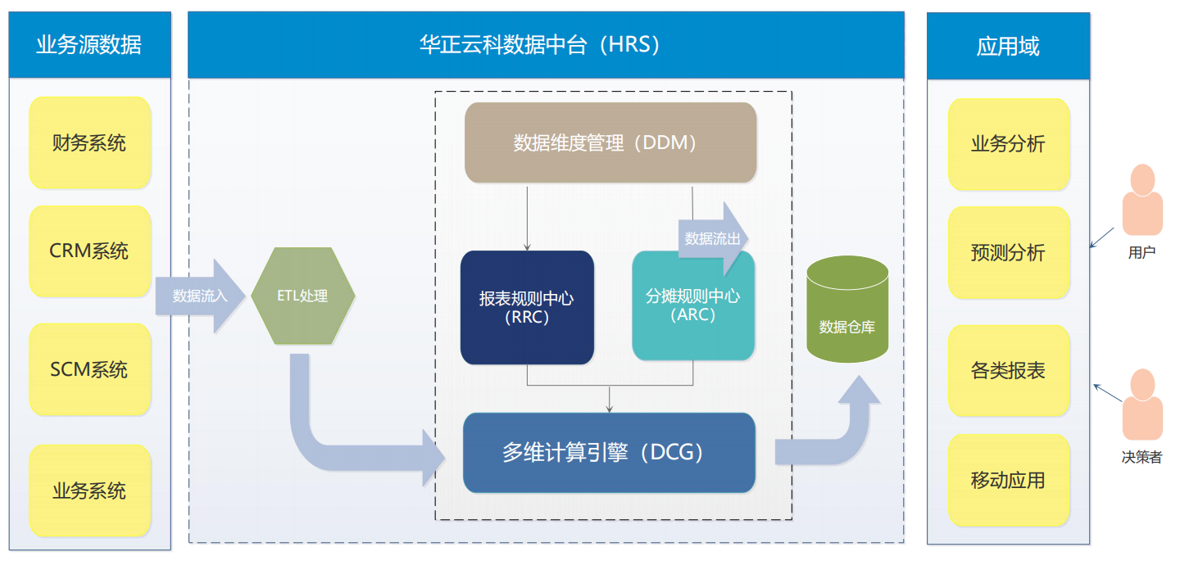
数据仓库系统架构图

Slide 3
瑞安三表系统架构示意图
Transaction System
SAP System
DB connection
BI Staging Tables
Oracle DB
Fine BI
Fine Report
ETL --- Java / Kettle
+
可视化数据配置中台
DB
Connection
*User Access Control
*Roll up
*Drill Down
*Real Time Computing
BI Table

Slide 4
BI 临时表设计
1. 临时表设计需要解耦源数据系统和BI数据系统，SAP端无需知晓BI端的数据情况，
2. 对于所有的数据均为插入操作。 对于插入的数据支持数据回滚，异常重传的系统处理和操作。
3. SAP中的多个数据表中一个批次为一个任务，整体一个批次做完原子操作进行处理。
*SAP端跑批控制表 :
SAP_batch_cntrl ：batch_id(auto_seq),start_time,end_time,finished_flag,checksum
SAP端每执行一次数据导入，插入一条记录，跟进程序执行情况完成表中的数据字段的更新。
*明细数据流水表 :
dw_fi_detail： SAP端的凭证记录, 表设计中增加seq_num PK;使用orcl的自增序列;增加batch_num
已经插入的数据不会有更新， 只会有新数据插入。
*科目余额类汇总数据表:
dw_fi_account_balance :SAP端的科目余额, 表设计中增加seq_num PK;使用orcl的自增序列；增加insert_time，batch_num
dw_fi_begin_balance: SAP 2016年从其他系统中一次性结转过来的数据， 此表只需要一次导入无需日后更新。
dw_fi_exchange_detail : 在资产负债表中41和36中的部分科目需要与对调科目表中的数据进行对换，表设计中增加seq_num PK;使用orcl的自增序列；增加insert_time ,batch_num

Slide 5
*主数据表:
1. 主数据属于低频更新的数据。
2. 主数据的更新属于覆盖式，兼容式更新，无多版本更新支持需求。
资产负债表表项相关配置
dw_fi_dept_header：提供资产负债表项计算方式，此表只需要在更新表项设置的时候全量同步即可。
dw_fi_dept_item：提供资产负债表表项对应的会计科目，此表只需要在更新设置的时候全量同步即可。
dw_fi_exchange_allocate：提供资产负债表对调科目，取数时需36，41表需要排除表中对应科目范围的数据条目，而45表则需要按照对调科目中的编号汇总到对应的数据之中。此表只需要在更新设置的时候全量同步即可。
损益表表项相关配置
dw_fi_list_items：提供了损益表的相关配置表项汇总逻辑，此表只需要在更新的时候全量同步即可。
dw_fi_subject： 提供了损益表相关配置表项对应会计科目的汇总逻辑，此表只需要在更新的时候全量同步即可。
利润中心相关配置
dw_fi_dept：提供了利润中心的层级关系，此表只需要在更新的时候全量同步即可。
*信息描述表:
此类表为相关维度的描述表，只需在更新时同步即可
dw_fi_dept_describe:利润中心相关描述
dw_fi_deptgroup_describe：利润中心组描述
dw_fi_subject_describe：科目描述
dw_fi_cost_factor_describe：成本要素描述
dw_fi_client_describe：客户描述
dw_fi_supplier_describe：供应商描述
dw_fi_reason_describe：原因代码描述
dw_fi_project_describe： 项目描述
dw_fi_wbs_describe：wbs元素描述

Slide 6
BI 正式表设计
稍后补充完整

Slide 7
FINANCIAL REPORTS
感谢！
汇报人：华正云科项目组
日期：2019.07

